Slide 1

BUAH ROH ;KESETIAAN
BELAJAR DARI TELADAN
TOKOH YOSUA
KKR UMUM DI GBI DIASPORA BATU
APRIL 2017

Slide 2

TOYALTY, QUALITY,
DEDICATION,

Slide 3
TRUENESS
BERPEGANG TEGUH ;
MISALNYA PADA JANJI, PADA PENDIRIAN DLSB

Slide 4
PATUH, MISALNYA PADA PEMIMPIN
TAAT, MISALNYA PADA PEMIMPIN,
PADA ATURAN.

Slide 5
TETAP, CONSTANCY
DAN TEGUH HATI ,
MISALNYA DALAM PERSAHABATAN, DLL

Slide 6

BUAH ROH YANG KE TUJUH

Slide 7

Amsal 20:6
BANYAK ORANG MENYEBUT DIRI BAIK HATI, TETAPI ORANG YANG SETIA, SIAPAKAH MENEMUKANNYA?

Slide 8
SIAPAKAH TOKOH ALKITAB YANG PUNYA KARAKTER SETIA?
DANIEL; SETIA DALAM PEKERJAANNYA.
Daniel 6:4
Kemudian para pejabat tinggi dan wakil raja itu mencari alasan dakwaan terhadap Daniel dalam hal pemerintahan, tetapi mereka tidak mendapat alasan apapun atau sesuatu kesalahan, sebab ia SETIA dan tidak ada didapati sesuatu kelalaian atau sesuatu kesalahan padanya.

Slide 9
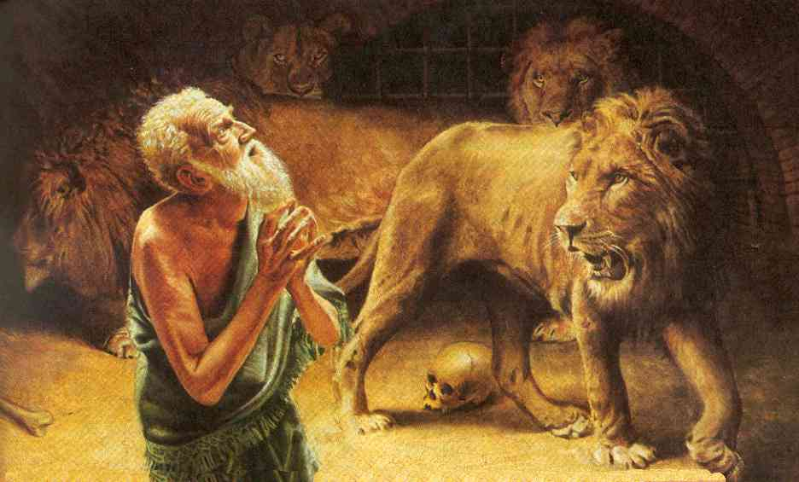
DANIEL SETIA= DAPAT DIPERCAYA
TIDAK PERNAH MELAKUKAN KESALAHAN PEKERJAAN, KELALAIAN DALAM BEKERJA, HUMAN ERROR, KORUPSI, KESALAHAN PENGAMBILAN KEPUTUSAN, MENYALAHGUNAKAN WEWENANG, DLL

Slide 10
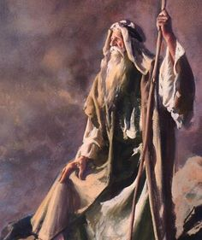
MUSA, SETIA DALAM SEGENAP RUMAH-KU
Bilangan 12: 7
SEORANG PEMBURU TUHAN

Slide 11
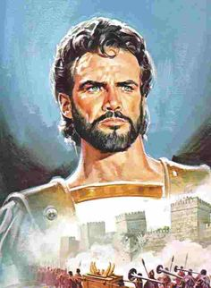
MARI BELAJAR DARI TOKOH YOSUA
WALAUPUN TIDAK PERNAH DIKOMENTARI
SECARA LANGSUNG OLEH ALKITAB
TENTANG KESETIAAN YOSUA
TETAPI KITA AKAN PELAJARI
KESETIAAN YOSUA

Slide 12

MENGAPA MEMILIH TOKOH YOSUA?
TOKOH INI MENJADI BEGITU SPESIAL,
KARENA YOSUA ADALAH GAMBARAN DARI YESUS KRISTUS SENDIRI.
KARENA NAMA YOSUA
DENGAN NAMA YESUS,
ARTINYA SAMA,
JEHOVAH ADALAH KESELAMATAN.
YESUS SETIA SAMPAI AKHIR= TETELESTAI

Slide 13
MINTALAH ROH KUDUS UNTUK SINGKAPKAN AREA HIDUP KITA
YANG MANA YANG PERLU
UNTUK SETIA
DAN PERLU
UNTUK DITINGKATKAN LAGI
DALAM KESETIAAN

Slide 14
YOSUA SETIA DALAM KETAATAN
KEPADA TUHAN
YOSUA TIDAK PERNAH MEMBANTAH
KEPADA TUHAN
DAN JUGA TIDAK PERNAH MEMBANTAH
KEPADA PEMIMPIN
KETAATAN YANG MUTLAK
MENJADIKAN SESEORANG
TIDAK SUKA UNTUK MEMBANTAH

Slide 15
YOSUA SETIA SAMPAI AKHIR HAYAT MELAYANI TUHAN
YOSUA 24; 29
DAN SESUDAH PERISTIWA-PERISTIWA INI,
MAKA MATILAH
YOSUA BIN NUN, HAMBA TUHAN ITU,
KETIKA BERUMUR SERATUS SEPULUH TAHUN.
HAK 2:8
DAN YOSUA BIN NUN, HAMBA TUHAN ITU,
MATI PADA UMUR SERATUS SEPULUH TAHUN;

Slide 16
  ‘EBED/ SERVANT/HAMBA
  PENGERTIAN ‘EBED DI SINI ADALAH:
  HAMBA YANG BISA DIPERCAYA SEPENUHNYA OLEH TUANNYA.
  THE LORD’S SERVANT/ THE SERVANT OF THE LORD.
  HAMBA TUHAN/ SEORANG HAMBA DARIPADA TUHAN, YANG MENGABDI PADA TUHAN, DAN DIDAPATI PADA AKHIR HIDUPNYA, DIA TERNYATA SELAMA MENJALANKAN TUGASNYA, DAPAT DIPERCAYA.

Slide 17
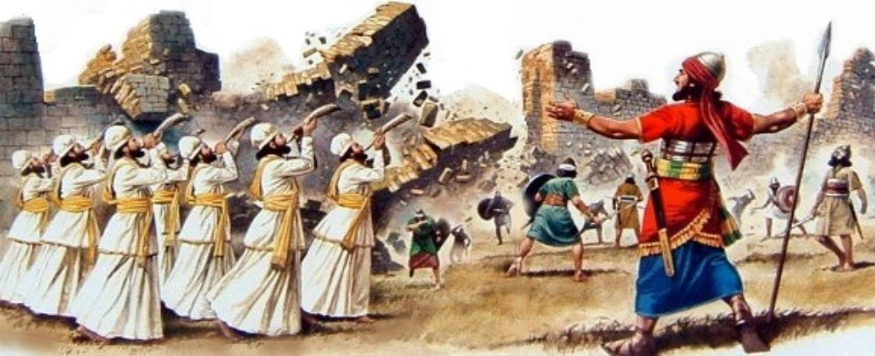
DARIMANAKAH ASAL MUASALNYA
MENGAPA YOSUA BISA MENJADI PRIBADI YANG SETIA ?

Slide 18

KELUARAN 33: 11
DAN TUHAN BERBICARA KEPADA MUSA DENGAN BERHADAPAN MUKA SEPERTI SEORANG BERBICARA KEPADA TEMANNYA; KEMUDIAN KEMBALILAH IA KE PERKEMAHAN. TETAPI ABDINYA, YOSUA BIN NUN, SEORANG YANG MASIH MUDA, TIDAKLAH MENINGGALKAN KEMAH ITU.

Slide 19
PERTAMA KALI NAMA YOSUA DISEBUT SECARA LENGKAP SEBAGAI YOSUA BIN NUN
DI SINILAH YOSUA MENGALAMI PERJUMPAAN PRIBADI DENGAN TUHAN
DI SINILAH TUHAN PERTAMA KALI MENARUH VISI ATAS BANGSA ISRAEL DALAM DIRI YOSUA
VISI ATAS KELANGSUNGAN HIDUP SEBUAH BANGSA
ORANG YANG BERJALAN DALAM VISI TUHAN AKAN MENJADI PRIBADI YANG SETIA, KARENA TAHU TUJUAN HIDUPNYA
ORANG YANG TERUS MENERUS
BERGAUL DENGAN TUHAN AKAN TERUS SETIA
MEMEGANG VISI TUHAN

Slide 20
SAMPAI DI DAPATI DI TAHUN KE 40 YOSUA MENJADI
PRIBADI YANG PENUH ROH
BILANGAN 27;18
SEBUAH PERJUMPAAN PRIBADI
DENGAN TUHAN
YANG TERUS BERULANG-ULANG.

Slide 21
SETIA MENJADI SEORANG ABDI SELAMA 40 TAHUN
YOSUA 1: 1 SESUDAH MUSA , HAMBA TUHAN ITU MATI, BERFIRMANLAH TUHAN KEPADA YOSUA BIN NUN, ABDI MUSA ITU, DEMIKIAN: “HAMBA-KU MUSA TELAH MATI, ....
PENGGANTI MUSA BUKAN: MIRYAM,HARUN,HUR,BEZALEEL DAN AHOLIAB,GERSOM DAN ELIEZER, IMAM ELIEZER, PINEHAS, KALEB BIN YEFUNE.
PENGGANTI MUSA ADALAH YOSUA ABDI MUSA

Slide 22
YOSUA ABDI MUSA
SETIA PERKARA-PERKARA KECIL SAAT MELAYANI MUSA
MEMBERI SECANGKIR AIR SEJUK PADA MURID YESUS, AKAN MENDAPATKAN UPAH ORANG BENAR
APA UPAH ORANG BENAR? DOA YANG POWERFUL (MATIUS 10: 41-42)
AYO SETIA MELAYANI.

Slide 23
ANAK MUDA YANG JADI TELADAN
DALAM KESETIAANNYA
KELUARAN 33:11
TETAPI ABDINYA, YOSUA BIN NUN, SEORANG YANG MASIH MUDA, TIDAKLAH MENINGGALKAN KEMAH ITU.
MASIH MUDA TETAPI JADI TELADAN DALAM KESETIAAN (I TIMOTIUS 4;12)

Slide 24
MASIH MUDA; TAAT MEMIMPIN PERANG MELAWAN AMALEK
MASIH MUDA; HAUS AKAN TUHAN
MASIH MUDA; MENGEMBAN VISI RAKSASA
MASIH MUDA; BERGAUL DENGAN MUSA YANG SUDAH TUA
MASIH MUDA; TIDAK GENGSI DENGAN STATUS SEBAGAI ABDI
MASIH MUDA; SELALU MENJADI PRIBADI YANG AVAILABLE / TERSEDIA; DALAM 200 HARI DOA DAN PUASA
Kel 24: 13, 18, DI GUNUNG SINAI
Keluaran 33:7, DI KEMAH PERTEMUAN SEMENTARA
Keluaran 34: 1-3, 28, LOH BATU KE DUA
Ulangan 9: 22-29, SKANDAL KADESH BARNEA
Ulangan 10: 10-11, SEBELUM MENYERANG SIHON DAN OG

Slide 25
SETIA WALAU JADI ORANG DI BALIK LAYAR
SETIA WALAU SEOLAH-OLAH
APA YANG KITA LAKUKAN
TIDAK MEMBERI ARTI APA-APA.
YESAYA 49:2
IA TELAH MEMBUAT MULUTKU
SEBAGAI PEDANG YANG TAJAM
DAN MEMBUAT AKU BERLINDUNG
DALAM NAUNGAN TANGAN-NYA.
IA TELAH MEMBUAT AKU
MENJADI ANAK PANAH YANG RUNCING DAN MENYEMBUNYIKAN AKU DALAM TABUNG PANAH-NYA.
PENGKOTBAH 3: 7
ADA WAKTU UNTUK BERDIAM DIRI,
ADA WAKTU UNTUK BERBICARA;

Slide 26
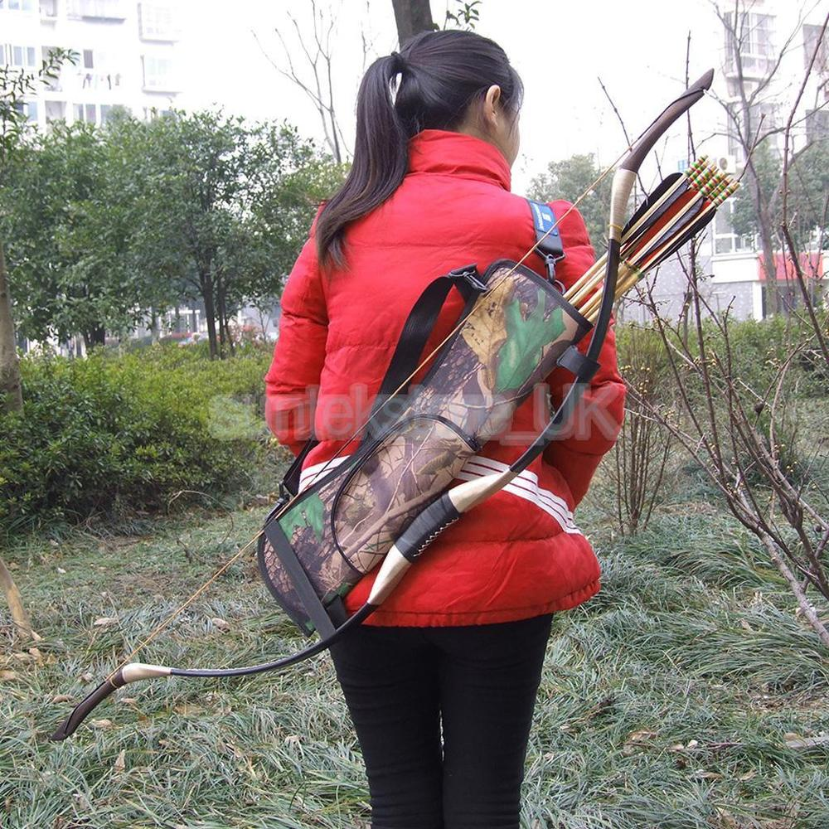
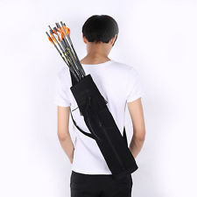

Slide 27
SETIA KEPADA PEMIMPIN
YANG TIDAK SEMPURNA
MUSA LALAI MEMPERSIAPKAN YOSUA SEBAGAI PEMIMPIN
ULANGAN 1: 38
MUSA DIPERINTAHKAN TUHAN UNTUK MEMBERI SEMANGAT PADA YOSUA
MUSA LALAI MEMBERI PELATIHAN KEPADA YOSUA

Slide 28
YOSUA SEORANG YANG TEROBSESI DENGAN PEPERANGAN
Keluaran 13:18 Tetapi Allah menuntun bangsa itu berputar melalui jalan di padang gurun melalui laut Teberau. Dengan siap sedia berperang berjalanlah orang Israel dari tanah Mesir
Keluaran 32:17 “Ada bunyi sorak peperangan kedengaran di perkemahan”
Bahkan saat bertemu dengan Panglima Balatentara Tuhan, Yosua pun bertanya “Kawankah engkau atau lawan?”

Slide 29
3 PEPERANGAN YANG TERLEWATKAN
PEPERANGAN MELAWAN RAJA NEGERI ARAD BILANGAN 21:1
PEPERANGAN MELAWAN SIHON DAN OG BILANGAN 21:23
PEPERANGAN MELAWAN MIDIAN, PEPERANGAN DIPIMPIN OLEH PINEHAS ANAK DARI IMAM ELEAZAR. BILANGAN 31.

Slide 30
BAGI ORANG YANG SETIA
KEPADA PEMIMPIN
TUHAN SANGGUP
MENGADAKAN PERCEPATAN
PERJUMPAAN DENGAN
PANGLIMA BALA TENTARA TUHAN
SERANGAN PERTAMA
ADALAH KOTA YERIKHO
HANYA DI KOTA AI PERNAH KALAH
SELEBIHNYA MENANG PERANG TERUS

Slide 31
MENDAPATKAN PENUMPANGAN TANGAN DARI MUSA
ULANGAN 34 :9
DAN YOSUA BIN NUN
PENUH DENGAN ROH KEBIJAKSANAAN ,
SEBAB MUSA
TELAH MELETAKKAN TANGANNYA KE ATASNYA.
SEBAB ITU ORANG ISRAEL
MENDENGARKAN DIA
DAN MELAKUKAN SEPERTI YANG DIPERINTAHKAN TUHAN KEPADA MUSA.

Slide 32
IBRANI 13:17
TAATILAH PEMIMPIN-PEMIMPINMU
DAN TUNDUKLAH KEPADA MEREKA,
SEBAB MEREKA BERJAGA-JAGA ATAS JIWAMU, SEBAGAI ORANG-ORANG YANG HARUS BERTANGGUNG JAWAB ATASNYA.
DENGAN JALAN ITU
MEREKA AKAN MELAKUKANNYA DENGAN GEMBIRA, BUKAN DENGAN KELUH KESAH,
SEBAB HAL ITU
TIDAK AKAN MEMBAWA KEUNTUNGAN BAGIMU.

Slide 33
TETAP SETIA
SAAT DIBENTUK TUHAN LEWAT PEMIMPIN
Bilangan 11:28-29, yang terjadi setelah lewat dari 2 tahun lebih 35 hari – Bilangan 10: 11
PERISTIWA PENGURAPAN 70 TUA TUA ISRAEL
Lalu berlarilah seorang muda memberitahukan kepada Musa,
“Eldad dan Medad kepenuhan seperti nabi di tempat perkemahan.”
Maka menjawablah Yosua bin Nun, yang sejak mudanya menjadi abdi Musa
“Tuanku Musa, cegahlah mereka !”
Tetapi Musa berkata kepadanya:
“Apakah engkau begitu giat mendukung diriku? Ah, kalau seluruh umat TUHAN menjadi nabi, oleh karena TUHAN memberi Roh-Nya hinggap kepada mereka !”

Slide 34
KARAKTER BURUK YOSUA
YANG SUDAH TIDAK BERBEKAS LAGI KARENA MAU DIBENTUK OLEH TUHAN LEWAT PEMIMPIN
SOK EKSKLUSIF, BERTINDAK OTOLITER, IRI HATI,
SOK BERPANTAS DIRI, LANCANG,
MEMILIKI KONSEP KEPEMIMPINAN YANG KELIRU, MENJADI SUATU WARNING BUAT YOSUA
MENGINGAT SUKUNYA ; EFRAIM
PERNAH HAMPIR PUNAH
KARENA KASUS PERAMPASAN TERNAK

Slide 35
I TAWARIKH 7: 20-27
Keturunan Efraim ialah Sutelah, dan anak orang ini ialah Bered, dan anak orang ini ialah Tahat, dan anak orang ini ialah Elada, dan anak orang ini ialah Tahat, dan anak orang ini ialah Zabad, dan anak orang ini ialah Sutelah, kemudian Ezer dan Elad. Mereka dibunuh oleh orang-orang Gat yang lahir di negeri itu, sebab mereka pergi merampas ternak orang-orang itu. Efraim, ayah mereka, berkabung berhari-hari lamanya, sehingga saudara-saudaranya datang untuk menghiburkan dia. Sesudah itu ia bersetubuh dengan isterinya, lalu mengandunglah perempuan itu dan melahirkan seorang anak laki-laki. Ia menamainya Beria, sebab malapetaka telah menimpa keluarganya.

Slide 36
Anaknya perempuan ialah Seera yang telah mendirikan Bet-Horon-Hilir dan Bet-Horon-Hulu serta Uzen-Seera.Anak laki-laki Beria ialah Refah, lalu Resef; anak orang ini ialah Telah, dan anak orang ini ialah Tahan, dan anak orang ini ialah Ladan, dan anak orang ini ialah Amihud, dan anak orang ini ialah Elisama, dan anak orang ini ialah Nun, dan anak orang ini ialah Yosua.

Slide 37
YOSUA SETIA BERTEKUN DALAM MELAKSANAKAN TUGAS
  YOS 11:18 LAMA YOSUA MELAKUKAN PERANG MELAWAN SEMUA RAJA ITU.
  YOSUA MATI DI USIA 110 TAHUN. PADA SAAT YOSUA PASAL 14/PEMBAGIAN TANAH KANAAN, USIA KALEB ADALAH 85 TAHUN, ITU ARTINYA KALAU KALEB JADI PENGINTAI DI USIA 40 TAHUN, SEDANGKAN PERISTIWA PENGINTAIAN ITU TERJADI DI TAHUN KEDUA, BERARTI KALEB KELUAR DARI MESIR PADA USIA 38 TAHUN, MAKA 40 TAHUN KEMUDIAN, USIANYA 78 TAHUN PADA SAAT MEMASUKI TANAH KANAAN, SEDANGKAN PEMBAGIAN KANAAN BARU TERJADI DIUSIANYA YANG KE 85 TAHUN, ITU ARTINYA PEPERANGAN SAMPAI PADA YOS PASAL 14 ITU TELAH BERLANGSUNG SELAMA 7 TAHUN. ( 78 KE 85) TUJUH TAHUN BERPERANG TERUS MENERUS BUKAN SUATU KURUN WAKTU/DURASI YANG SEBENTAR.

Slide 38
7 TAHUN BERPERANG
  WAKTU YANG TIDAK SEBENTAR,
  BUTUH STAMINA, KETAHANAN, KESTABILAN, TIDAK BOLEH BOSAN, TIDAK BOLEH MUDAH MENYERAH, HARUS SELALU MENJAGA KESEHATAN, DAN TERUS BERGAUL KARIB DENGAN TUHAN.
  STAMINA SAAT AWAL MASUK
  SAMPAI DIA MENINGGAL
  TETAP DIJAGA TERUS

Slide 39
YOSUA GIGIH DAN TIDAK KENAL LELAH
Yos 10:29 Kemudian Yosua dengan seluruh Israel berjalan terus; Yos 10:31 Kemudian Yosua dengan seluruh Israel berjalan terus; Yos 10: 34 Kemudian Yosua dengan seluruh Israel berjalan terus; Yos 10:35 Kemudian Yosua dengan seluruh Israel bergerak maju; Yos 10:38 Kemudian Yosua dengan seluruh Israel kembali ke Debir, lalu berperang melawannya; Yos 10:40 tidak seorangpun yang dibiarkannya lolos
( kalimat semacam ini masih banyak lagi
di ayat-ayat lainnya)

Slide 40
YOSUA SETIA KEPADA SAHABAT/ REKAN SEJAWATNYA
KALEB BIN YEFUNE
PERSAHABATAN YANG AWET

Slide 41
YOSUA SETIA MENEPATI JANJINYA
PADA ORANG GIBEON
PADA KALEB BIN YEFUNE
PADA RAHAB

Slide 42
HADIAH BAGI ORANG
YANG MAU SETIA
ADALAH MENDAPATKAN KEPERCAYAAN/
PROMOSI YANG LEBIH BESAR LAGI DARI TUHAN

Slide 43
PROMOSI DARI TUHAN
UNTUK ORANG YANG SETIA
SEPERTI YOSUA
JADI PEMIMPIN PERANG LAWAN AMALEK
JADI ABDI MUSA
JADI PENGINTAI TANAH KANAAN
JADI PENGAMBIL KEPUTUSAN PEMBAGIAN TANAH KANAAN
JADI PEMIMPIN BANGSA ISRAEL

